Slide 1

Starget
Revue de projet – Eos
Auteur : Sylvain BROCAS

Slide 2
Présentation du projet
Descriptif et raison d’être du projet

Slide 3
Qu’est-ce que Starget
Monture Goto portable et économique pour l'astrophotographie avec un APN (DSLR).
Objectifs du projet :
Permettre le suivi précis des objets célestes pour des expositions longues.
Offrir une solution abordable et facilement transportable pour les astrophotographes amateurs.
Objectifs personnels (défi, apprentissage, …)

Slide 4
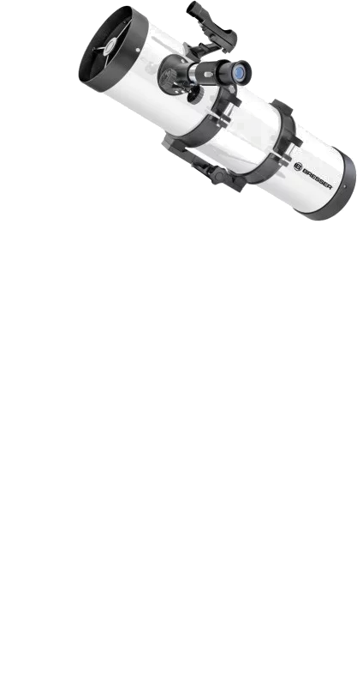
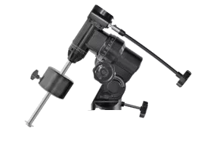
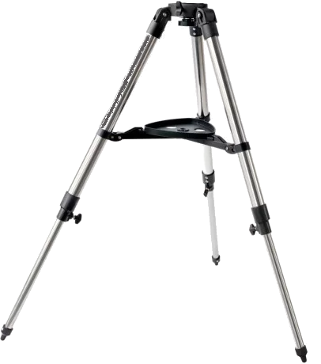
Utilité d’une monture astronomique
Dispositif qui soutient et oriente un instrument d'observation permettant le suivi précis des objets célestes malgré la rotation terrestre.
Utilité d'une monture astronomique :
Suivi des objets célestes : En compensant le mouvement de la Terre, la monture maintient les astres dans le champ de vision, facilitant leur observation prolongée.
Astrophotographie : Une monture stable et précise est essentielle pour capturer des images nettes des corps célestes, en évitant les traînées lumineuses dues au déplacement apparent des étoiles.
Pointage précis : Elle permet de diriger l'instrument vers des coordonnées spécifiques du ciel, aidant à localiser des objets astronomiques d'intérêt.

Slide 5
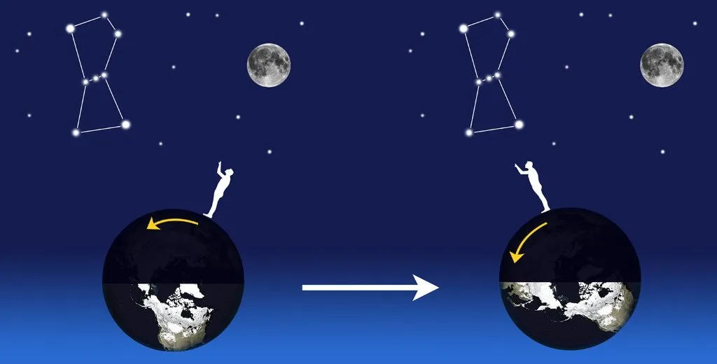

Slide 6
Aspects généraux du projet
Cahier des charge et structure du projet

Slide 7
Exigences
Critère | Description
Charge utile | Supporter un DSLR avec des objectifs jusqu'à 300 mm de focale, pour une charge totale de 2 à 3 kg.
Portabilité | Conception légère et compacte, adaptée au transport dans un sac à dos standard.
Consommation électrique | Faible, adaptée aux sorties sur le terrain.
Contrôle | Pilotage via un PC utilisant le logiciel d'astrophotographie NINA.

Slide 8
Architecture de Starget
Conception d’une monture astro
Mécanique :
2 axes (motorisés) – au besoin : réducteurs
Structure encaissant les efforts
Electronique :
« Cerveau » : Composant gérant le comportement de la monture et capable de recevoir des ordres du contrôle
«Yeux» : Capteurs divers (fin de course, position, GPS,… selon options et choix technologiques)
Muscles :Moteurs (et leurs drivers)
Logiciel :
Logiciel de contrôle : Logiciel PC (Nina, Ekos, …), App android (Sky safari)
Logiciel embarqué : Contrôle le hardware
Interface (driver) : Fait le lien entre le contrôle et l’embarqué (ASCOM, INDI)

Slide 9
Architecture de Starget
Logiciel de Contrôle
Instruction (ex : pointer un astre)
Driver
Interprétation instruction
Monture
Exécuter des actions (mouvement, lecture capteur, calcul, …)
Paramètres : coordonnées astre, Vitesse movement, …
Récup. Paramètres
Informer contrôle du début de l’opération
Détecter réussite/échec des actions
Driver
Si erreur : prévenir logiciel contrôle ➔ suite gérée par ce dernier
Si réussite : notifier logiciel de contrôle
Fonctionnement de la monture

Slide 10
Conception électronique
Choix technologiques et avancement du développement

Slide 11
Conception électronique
Carte de contrôle : ESP32-C6-WROOM-N16
Motorisation : Moteur pas à Pas Nema17
Stepper Driver : TMC2209
Capteurs :
A déterminer exactement
Alimentation :
Sur batterie externe (entrée possible 5 à 20V)
Composants et niveaux de tension à déterminer

Slide 12
Carte de contrôle
ESP32-C6-WROOM-N16
Plateforme ESP32 ➔ très commun, communauté développée
Puce Wifi ➔ Contrôle de la monture à distance
Bonne puissance, faible consommation
Programmation : Micropython X.X.X

Slide 13
Motorisation et drivers
Choix technologique : Moteur pas à pas
Positionnement précis
«blocage» de la position
Plage de vitesses accessibles acceptable
Choix du moteur : NEMA17
Économique (moteur typique d’imprimante 3D facile a trouver
Plusieurs versions ± chères selon résolution notamment
Choix driver : TMC2209
Driver économique, «silencieux», contenant toutes les options nécessaires

Slide 14
Capteurs
Recherche des capteurs nécessaires
A priori :
Capteur home (sûrement capteur effet hall + aimant incrusté dans la carcasse)
Capteur position angulaire des moteurs si pas trop cher
Capteur GPS éventuellement pour MAJ l’emplacement de l’utilisateur, avoir l’heure locale ➔ calculs

Slide 15
Conception logicielle
Choix technologiques et avancement du développement

Slide 16
Structure logicielle
Logiciel de contrôle : NINA
Driver : Conception maison basée sur la techno ASCOM Alpaca
Logiciel embarqué : Conception maison
Embarqués dans l’esp32

Slide 17
Choix technologique
Alpaca
Interface entre Contrôle (NINA) et Embarqué (ESP/32)
Basé sur une structure d’API REST➔ peut être hébergé directement sur l’ESP32
Logiciel de contrôle
Instruction (ex : pointer un astre)
Serveur Alpaca (Embarqué)
Redirige la requête sur le bon endpoint
Logiciel embarqué
Execute les commandes avec les paramètres parsés
Parse les paramètres
Renvoie un statut (échec/succès)
Requête au serveur Alpaca

Slide 19
Conception logicielle : Embarqué

Slide 20
Conception mécanique

Slide 21
Choix de l’architecture
Il existe principalement deux types de montures :
Monture azimutale : Permet des mouvements horizontaux et verticaux. Simple à utiliser, mais nécessite des ajustements sur 2 axes pour suivre les objets célestes.
Monture équatoriale : Alignée avec l'axe de rotation terrestre, elle facilite le suivi des astres en ne nécessitant des ajustements que sur un axe de mouvement, ce qui est particulièrement avantageux pour l'astrophotographie.

Slide 22
Choix de l’architecture
Choix technologique : Monture équatoriale

Slide 23
Tests et validation

Slide 24
Tests et validation
Etats d’avancement :
Driver Alpaca : Connexion à NINA OK – quelques lenteurs à l’exécution
Rechercher sources lenteurs
Mécanique :
Exploration pistes différentes technos réducteurs
Architecture intéressante trouvée, imprimable 3D, également accessible par découpe (laser, jet d’eau)
Exploration de la structure globale et de l’encombrement envisageable
Electronique
Contrôle des moteurs compliqué : besoin de concevoir un « banc d’essai »
Besoin de concevoir une carte d’alim pour éviter de griller des composants

Slide 25
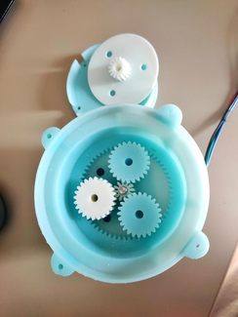
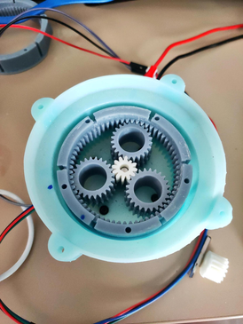
Test du design du réducteur
Design original – Impression résine
Amélioration de design – Impression résine

Slide 26
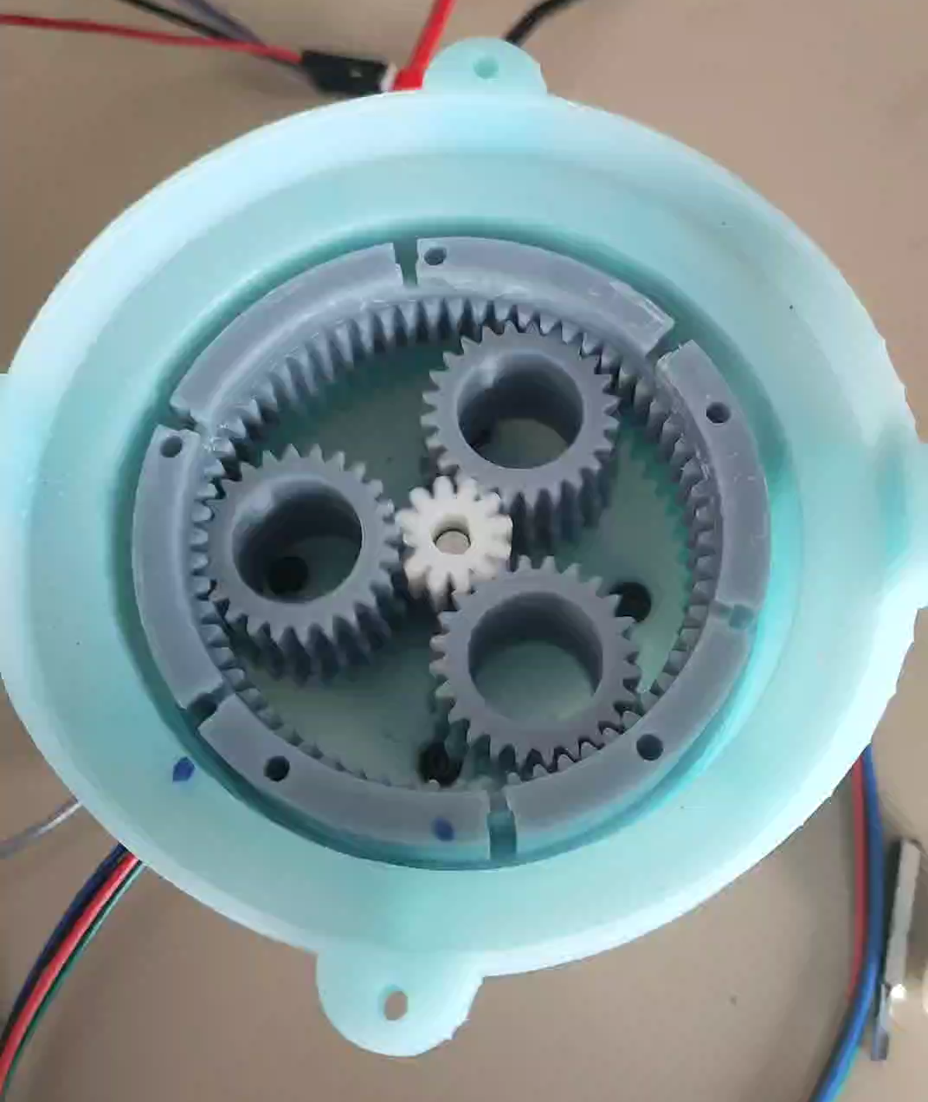
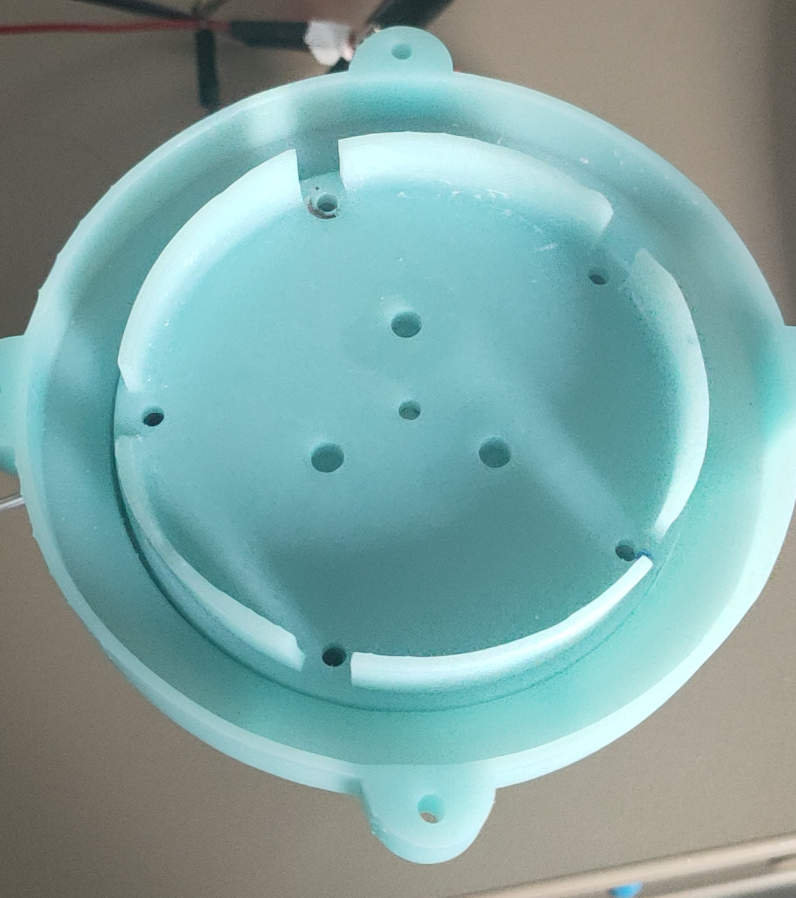
Test du design du réducteur
Test motorisé – Sans couvercle
Test motorisé – Avec couvercle

Slide 27
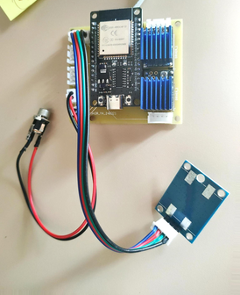
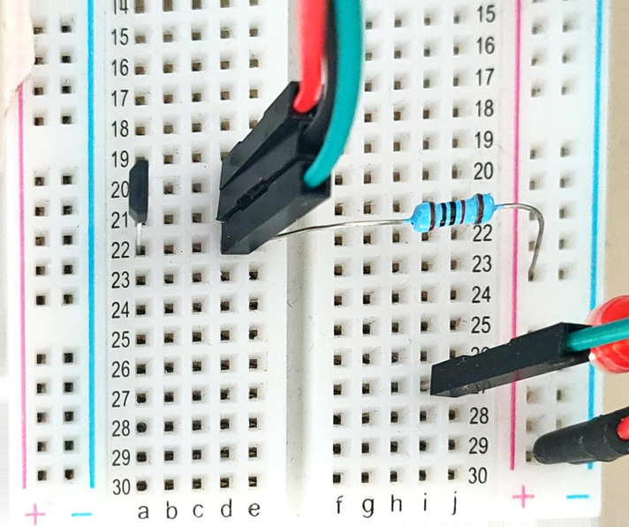
Tests de l’électronique
Test du capteur à effet Hall
Test du capteur à effet Hall

Slide 28
Perspectives d’amélioration

Slide 29
Perspectives d’amélioration
Évolutivité :
Version 1 : Réponse correcte aux commandes NINA et capacité de pointage des objets.
Version 2 : Améliorations avec l'ajout de fonctionnalités telles qu'une mini powerbox intégrée et de meilleures performances.
Version 3 : Fonctionnalités avancées le contrôle via une App (➔ sans PC)

Slide 30
Fin et questions

